Slide 1

Sistema de Numeração
e
Introdução à Lógica Digital

Slide 2
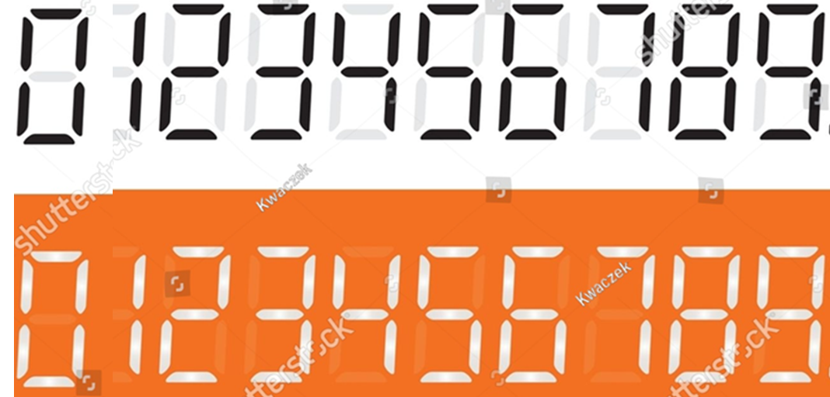

Bases Numéricas
Decimal •
BASE
10

Slide 3


Bases Numéricas
Binário •
BASE
2

Slide 4
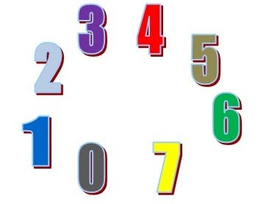

Bases Numéricas
Octal •
BASE
8

Slide 5

Bases Numéricas
Hexadecimal •
BASE
16

Slide 6
O que é uma base numérica?
BASE 10
Decimal
0–9
BASE 2
Binário
0–1
BASE 8
Octodecimal
0–7
BASE 16
Hexadecimal
0–9 + A–F
É a quantidade de símbolos ou algarismos que um sistema de numeração usa para representar quantidades e números

Slide 7
Os quatro sistemas
Sistema | Base | Símbolos
Decimal | 10 | 0 a 9
Binário | 2 | 0 e 1
Octal | 8 | 0 a 7
Hexadecimal | 16 | 0 a 9 e A a F
Primeiro descubra a base. Depois escolha o método de conversão.

Slide 8
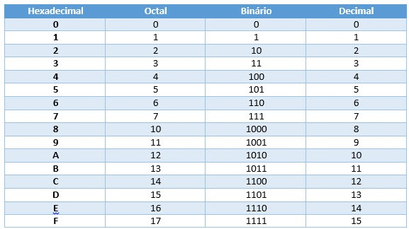
Os quatro sistemas
Conversão de Bases Numéricas • Turma de Aprendizagem
3

Slide 9
1. Decimal → Binário
Método: divisões sucessivas por 2
EXEMPLO: 25₁₀
25 ÷ 2 = 12 resto 1
12 ÷ 2 = 6 resto 0
6 ÷ 2 = 3 resto 0
3 ÷ 2 = 1 resto 1
1 ÷ 2 = 0 resto 1
Regra: divida por 2 e anote os restos.
Leia os restos de BAIXO para CIMA.
25₁₀ = 11001₂

Slide 10
Decimal → Binário
Número | Divisões | Resultado
13₁₀ | 13÷2, 6÷2, 3÷2, 1÷2 | 1101₂
13 ÷ 2 = 6
resto 1
6 ÷ 2 = 3
resto 0
3 ÷ 2 = 1
resto 1
1 ÷ 2 = 0 → resto 1

Slide 11
2. Decimal → Octal
Método: divisões sucessivas por 8
EXEMPLO: 83₁₀
83 ÷ 8 = 10 resto 3
10 ÷ 8 = 1 resto 2
1 ÷ 8 = 0 resto 1
Leia de baixo para cima.
83₁₀ → 123₈
Dica: decimal → octal = divide por 8.

Slide 12
3. Decimal → Hexadecimal
Método: divisões sucessivas por 16
Decimal | Hexadecimal
10 | A
11 | B
12 | C
13 | D
14 | E
15 | F
EXEMPLO: 255₁₀
255 ÷ 16 = 15 resto 15
15 ÷ 16 = 0 resto 15
15 = F → 15 = F
255₁₀ = FF₁₆
7

Slide 13
4. Binário → Decimal
Método: multiplicar pelos pesos de 2
Peso | 8 | 4 | 2 | 1
Potência | 2³ | 2² | 2¹ | 2⁰
Bit | 1 | 1 | 0 | 1
1×8 + 1×4 + 0×2 + 1×1 = 13
1101₂ = 13₁₀
8

Slide 14
5. Octal → Decimal
Método: multiplicar pelos pesos de 8
EXEMPLO: 237₈
Pesos:
64 8 1
↓ ↓ ↓
2 3 7
2×64 = 128
3×8 = 24
7×1 = 7
128 + 24 + 7 = 159
237₈ = 159₁₀

Slide 15
6. Hexadecimal → Decimal
Método: multiplicar pelos pesos de 16
EXEMPLO: 2A₁₆
A = 10
Pesos:
16 1
↓ ↓
2 A
2×16 = 32
A×1 = 10
32 + 10 = 42
2A₁₆ = 42₁₀

Slide 16
7. Binário → Octal
Método: agrupamento de 3 bits
101110₂
101
110
101110₂
=
56₈
101 = 5
110 = 6
Dica: 3 bits → 1 algarismo octal.

Slide 17
8. Binário → Hexadecimal
Método: agrupamento de 4 bits
10101111₂
1010
1111
10101111₂
=
AF₁₆
1010 = A
1111 = F
Dica: 4 bits → 1 algarismo hexadecimal.

Slide 18
Tabela rápida — binário e hexadecimal
Binário | Hex
0000 | 0
0001 | 1
0010 | 2
0011 | 3
0100 | 4
0101 | 5
0110 | 6
0111 | 7
1000 | 8
1001 | 9
1010 | A
1011 | B
1100 | C
1101 | D
1110 | E
1111 | F
Conversão de Bases Numéricas • Turma de Aprendizagem
13

Slide 19
Resumo — qual método devo usar?
Conversão | Método
Decimal → Binário | Dividir por 2
Decimal → Octal | Dividir por 8
Decimal → Hexadecimal | Dividir por 16
Binário → Decimal | Pesos / potências de 2
Octal → Decimal | Pesos / potências de 8
Hexadecimal → Decimal | Pesos / potências de 16
Binário → Octal | Agrupar 3 bits
Binário → Hexadecimal | Agrupar 4 bits
Conversão de Bases Numéricas • Turma de Aprendizagem
14

Slide 20
Exercícios — faça no caderno
1) 5₁₀ → binário
2) 8₁₀ → binário
3) 10₁₀ → binário
4) 20₁₀ → octal
5) 31₁₀ → hexadecimal
6) 1010₂ → decimal
7) 1101₂ → decimal
8) 25₈ → decimal
9) 2A₁₆ → decimal
10) 10101111₂ → hexadecimal

Slide 21
As 4 regras para lembrar
÷ 2
Decimal → Binário
÷ 8
Decimal → Octal
÷ 16
Decimal → Hex
3 ou 4 bits
Binário → Octal/Hex
E quando for para decimal: use os pesos da base.

Slide 22
Gabarito dos exercícios
Exercício | Resposta
5₁₀ → binário | 101₂
8₁₀ → binário | 1000₂
10₁₀ → binário | 1010₂
20₁₀ → octal | 24₈
31₁₀ → hexadecimal | 1F₁₆
1010₂ → decimal | 10₁₀
1101₂ → decimal | 13₁₀
25₈ → decimal | 21₁₀
2A₁₆ → decimal | 42₁₀
10101111₂ → hexadecimal | AF₁₆

